Slide 1
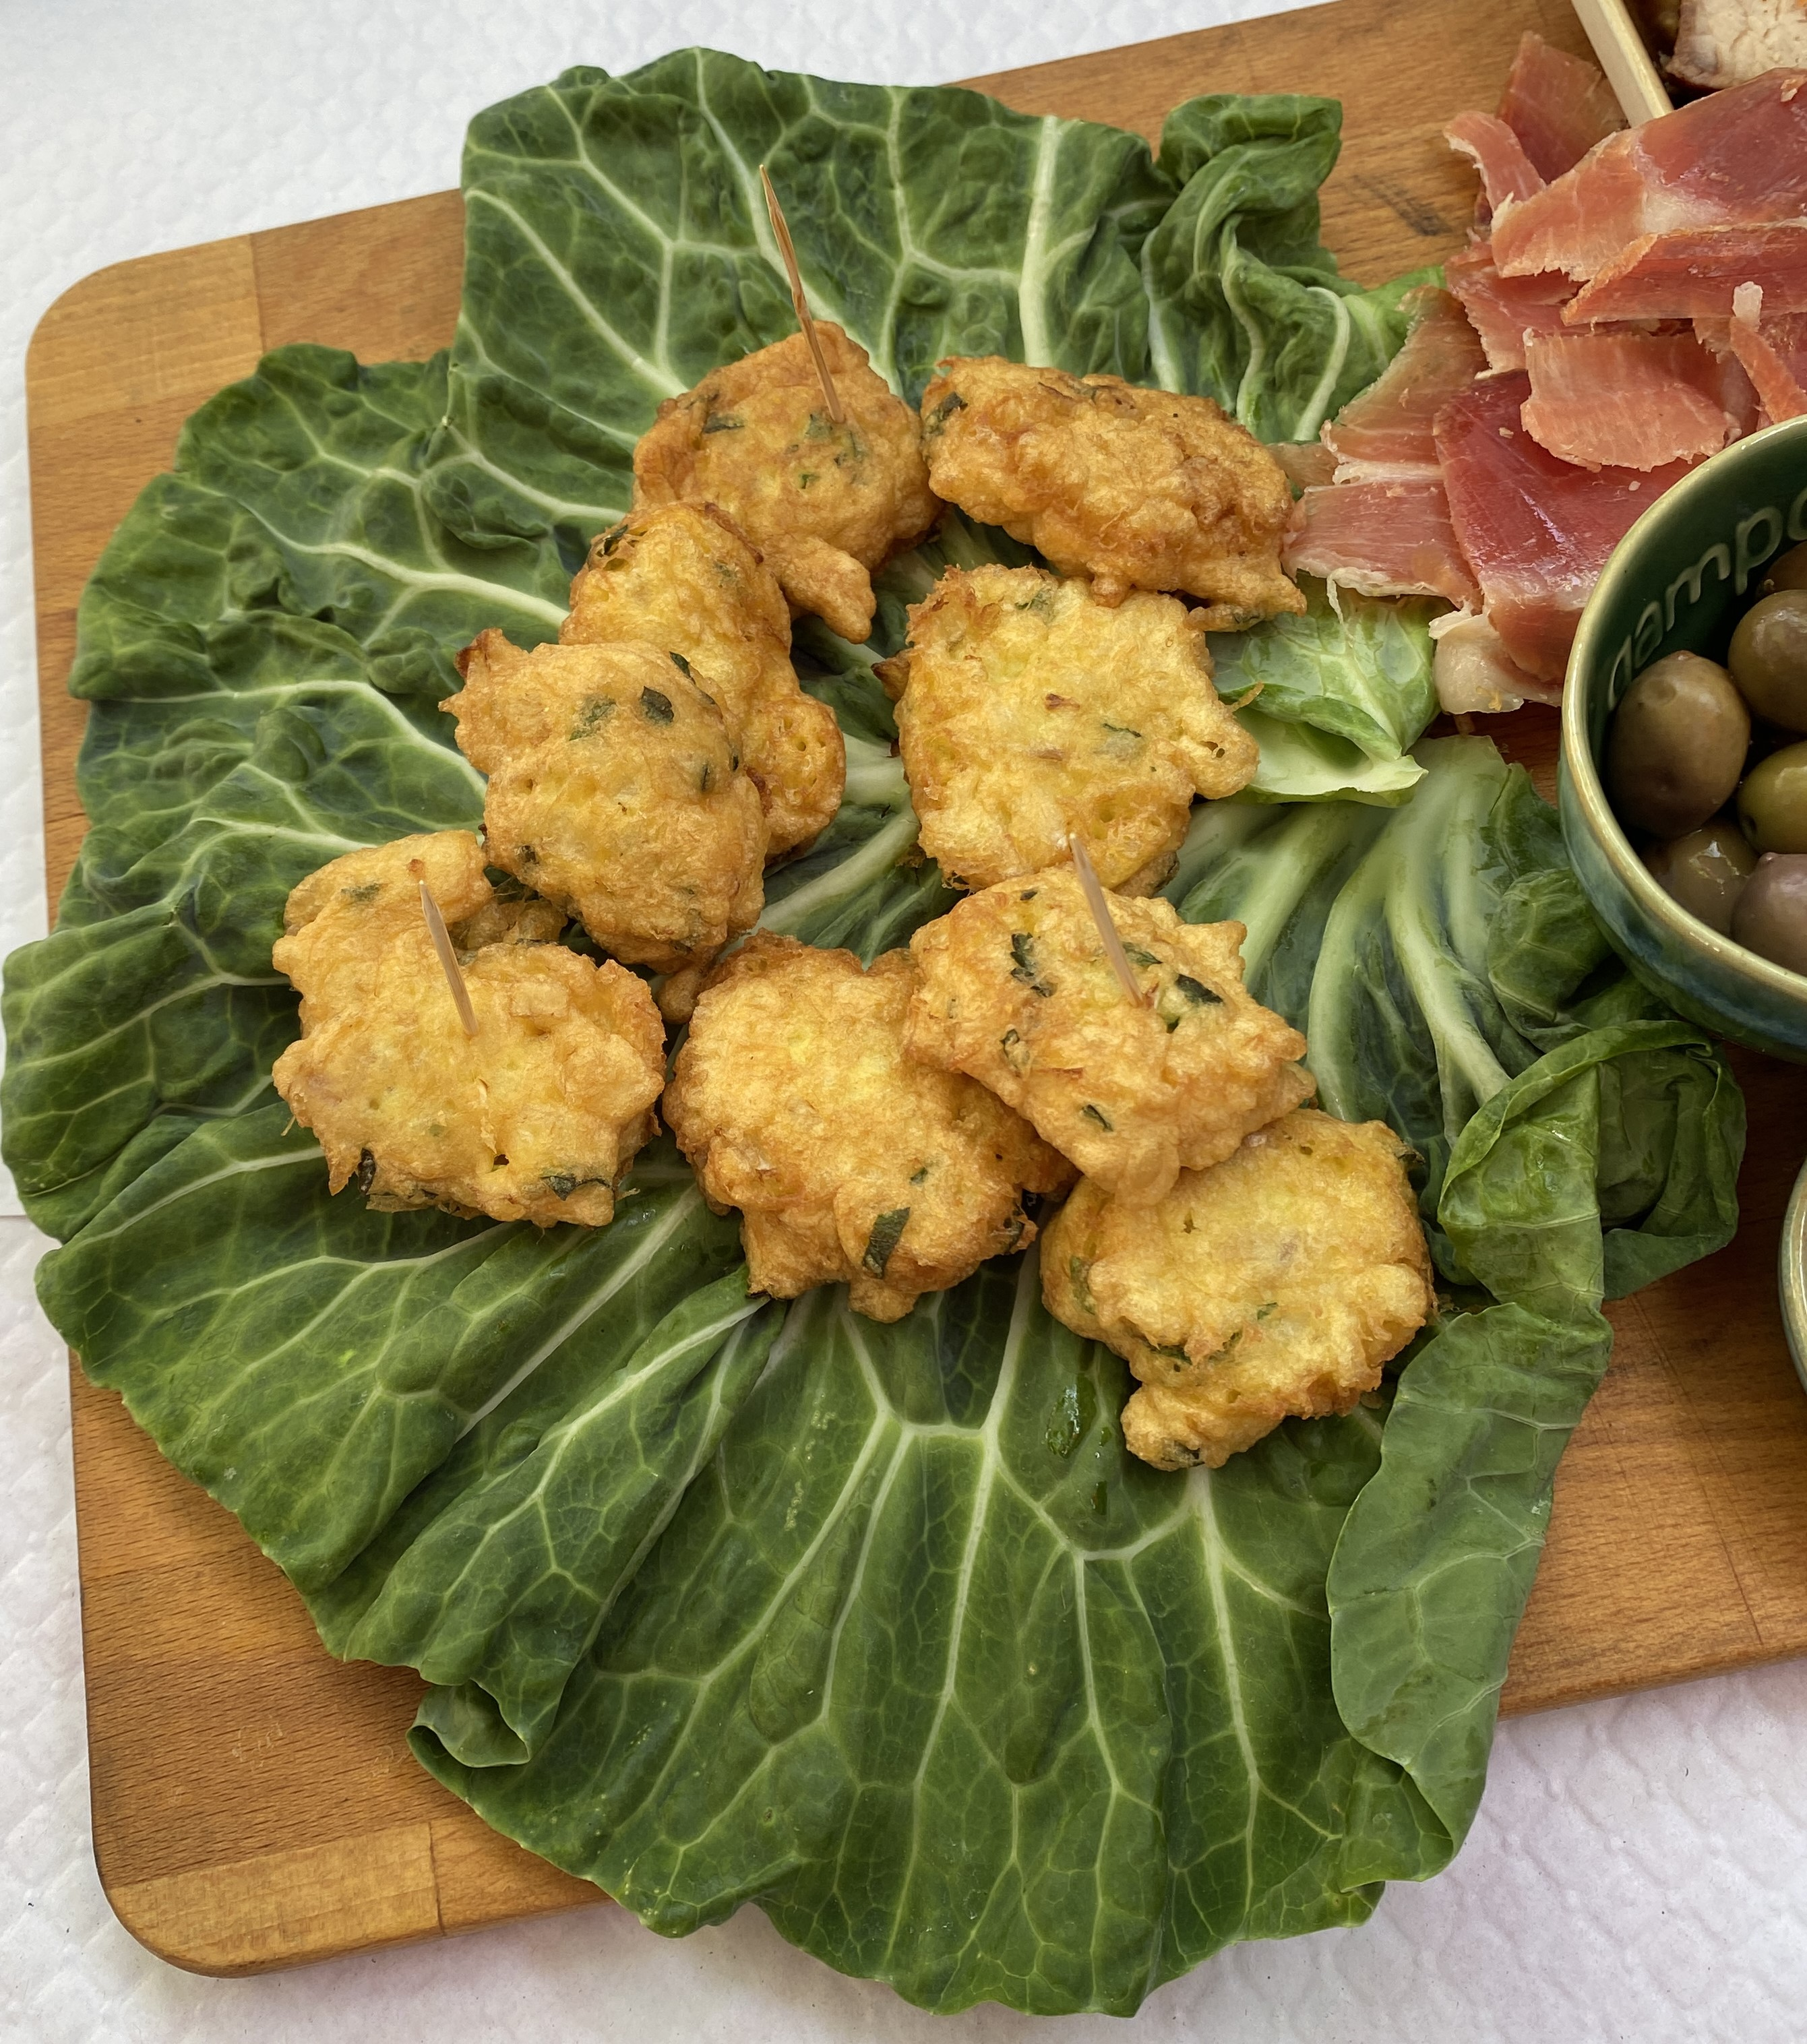
Desafio ASS 2022/2023
“Receitas Sustentáveis, têm Tradição”
TÍTULO DA RECEITA: Pataniscas de Bacalhau
INGREDIENTES:
Bacalhau cozido
Ovos
Cebola
Alho
Salsa
Farinha
Pimenta
Azeite
FOTO DO PRATO FINALIZADO
https://alimentacaosaudavelesustentavel.abae.pt/desafios-2022-2023/receitas-sustentaveis/

Slide 2
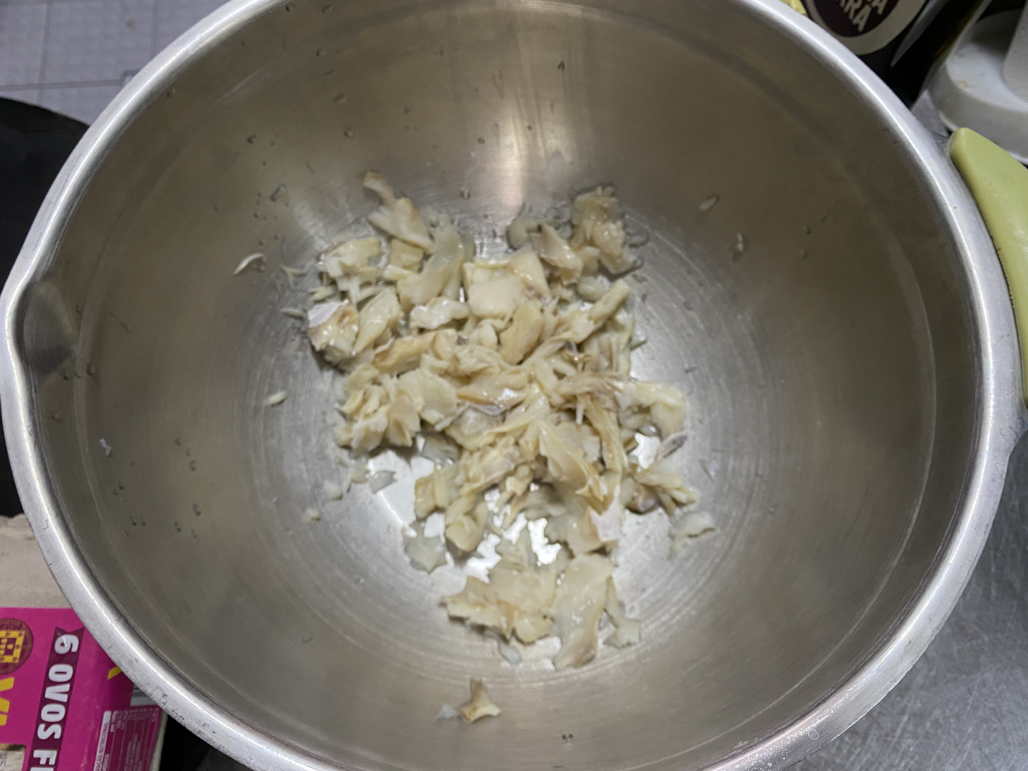
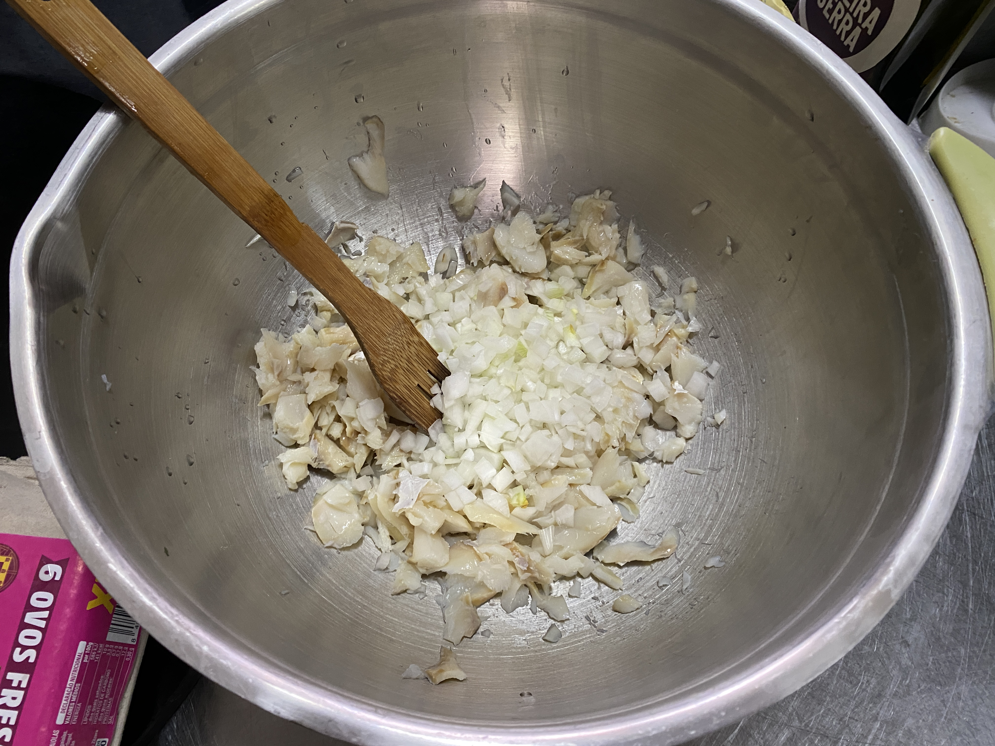
Desafio ASS 2022/2023
“Receitas Sustentáveis, têm Tradição”
PROCEDIMENTOS:
1º) Coze-se o bacalhau e desfia-se o bacalhau em pequenos pedaços
2º) Pica-se a cebola e o alho minuciosamente e envolve-se
com o bacalhau
Imagem da preparação
Imagem da preparação
https://alimentacaosaudavelesustentavel.abae.pt/desafios-2022-2023/receitas-sustentaveis/

Slide 3
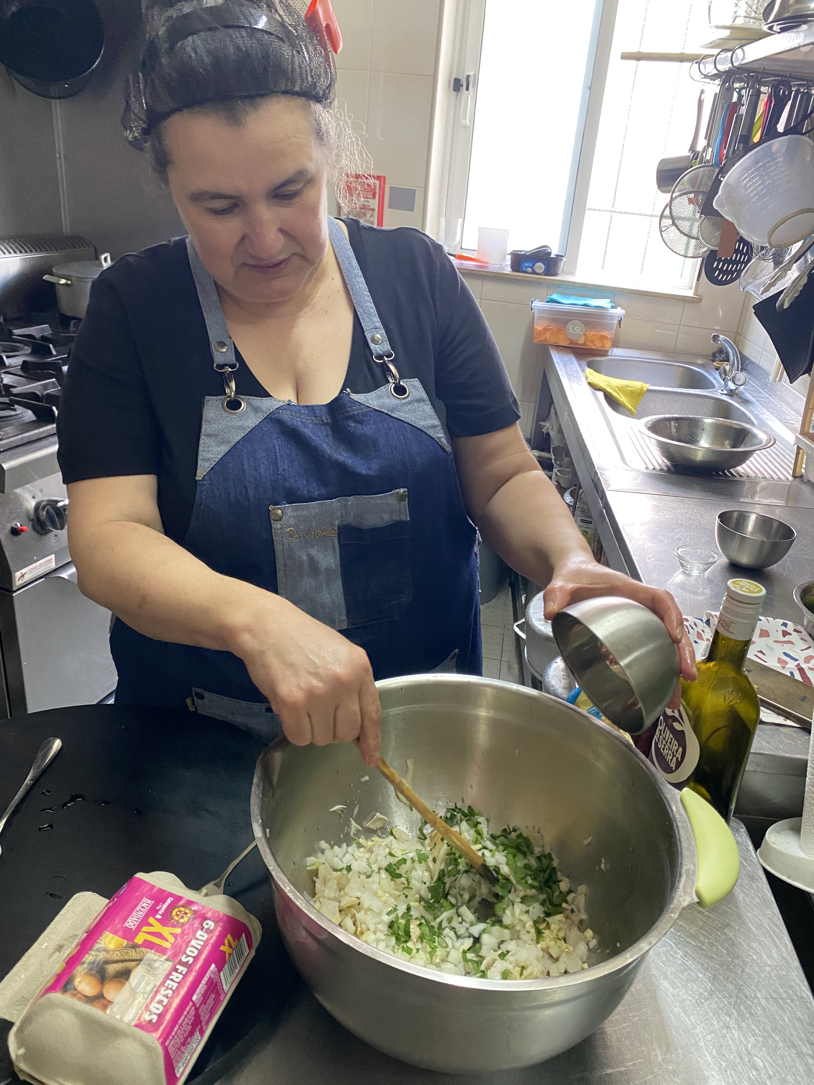
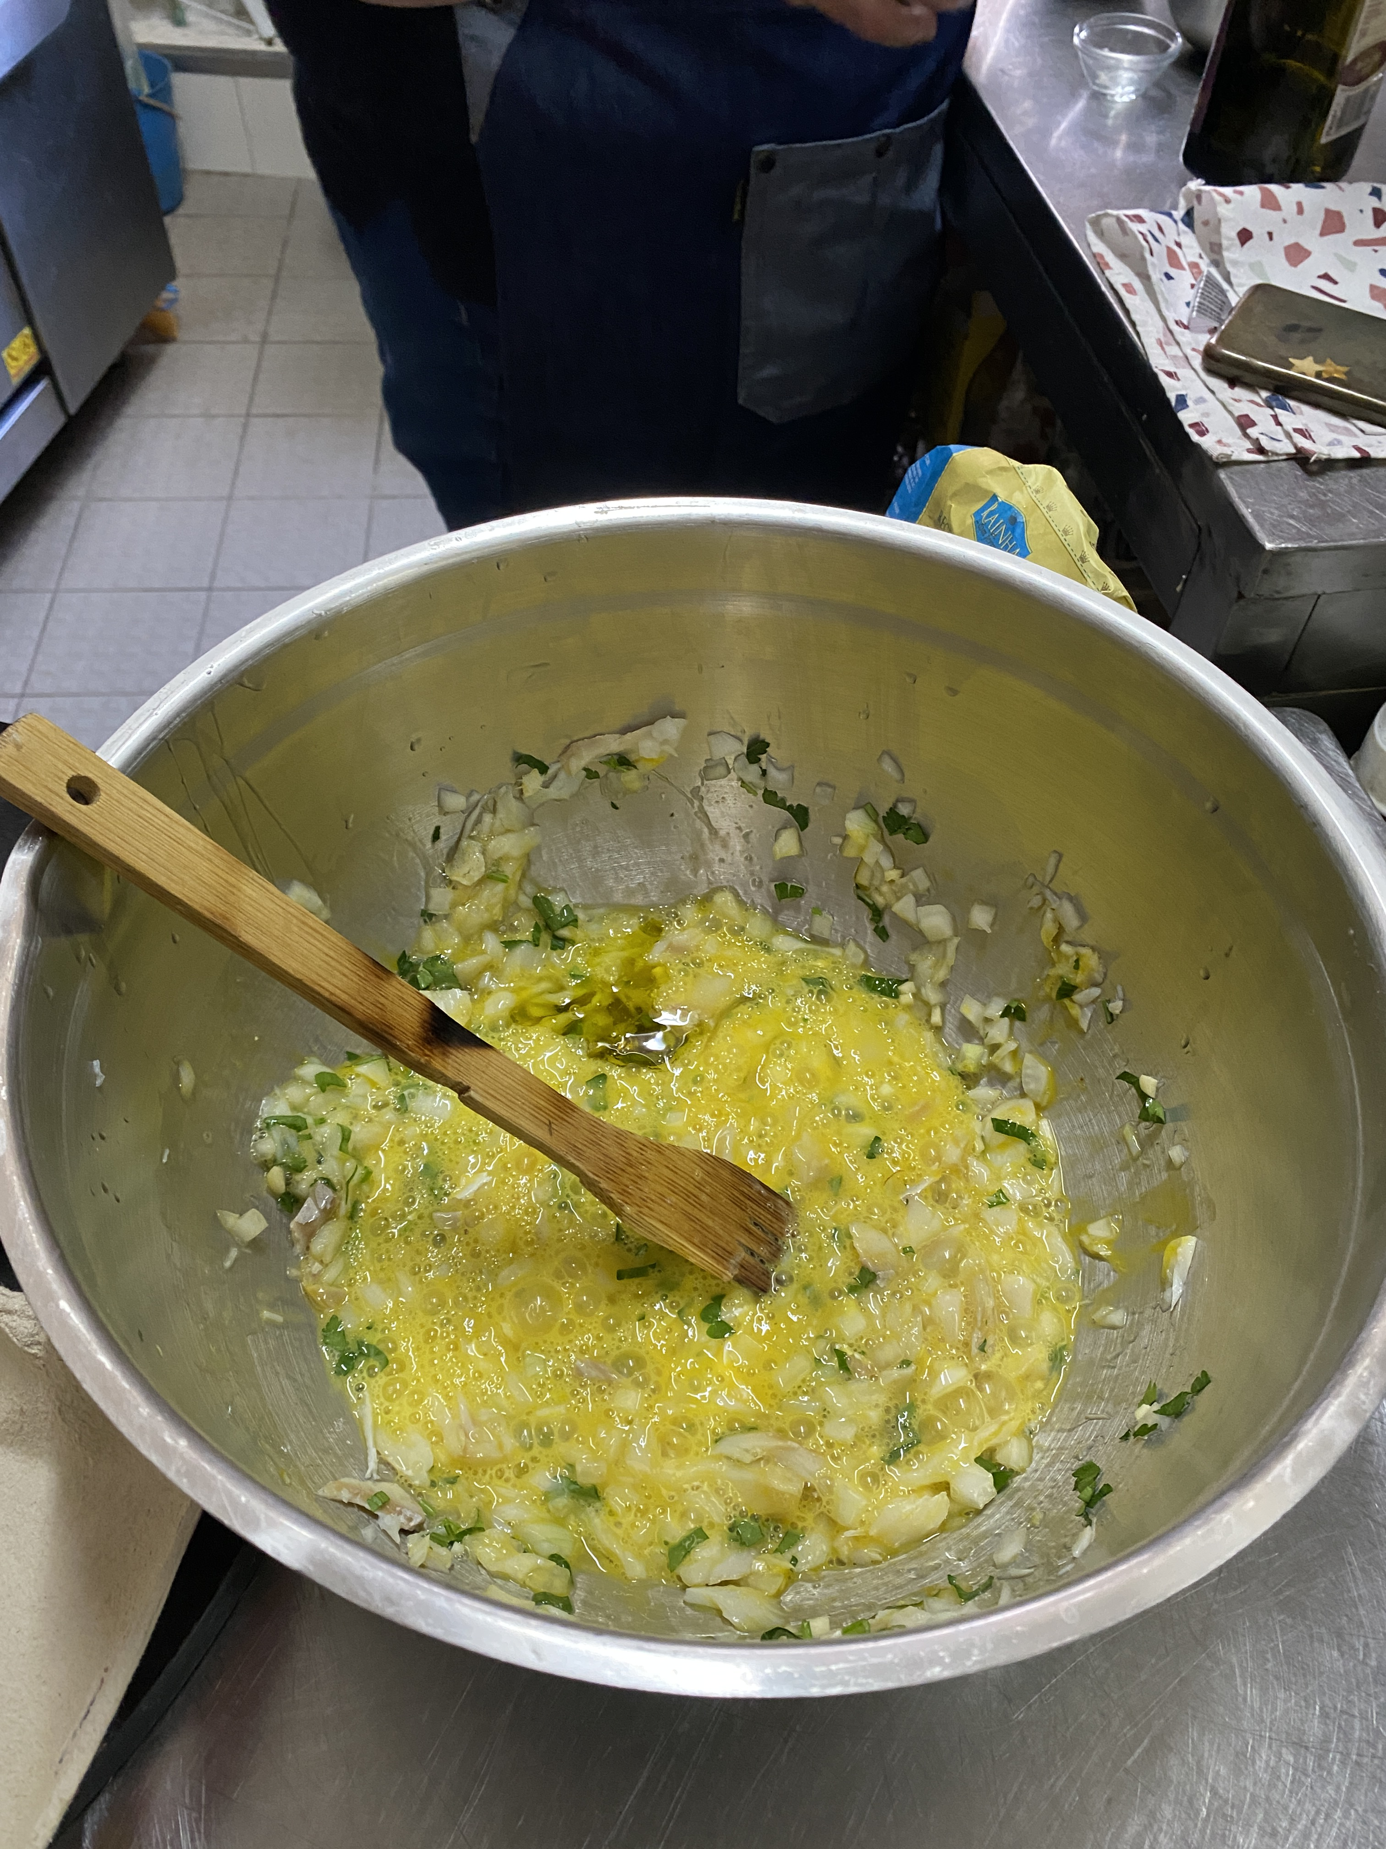
Desafio ASS 2022/2023
“Receitas Sustentáveis, têm Tradição”
PROCEDIMENTOS:
3º) Mistura-se a salsa picada com o preparado anterior
4º) Envolvem-se os ovos no preparado
Imagem da preparação
Imagem da preparação
https://alimentacaosaudavelesustentavel.abae.pt/desafios-2022-2023/receitas-sustentaveis/

Slide 4
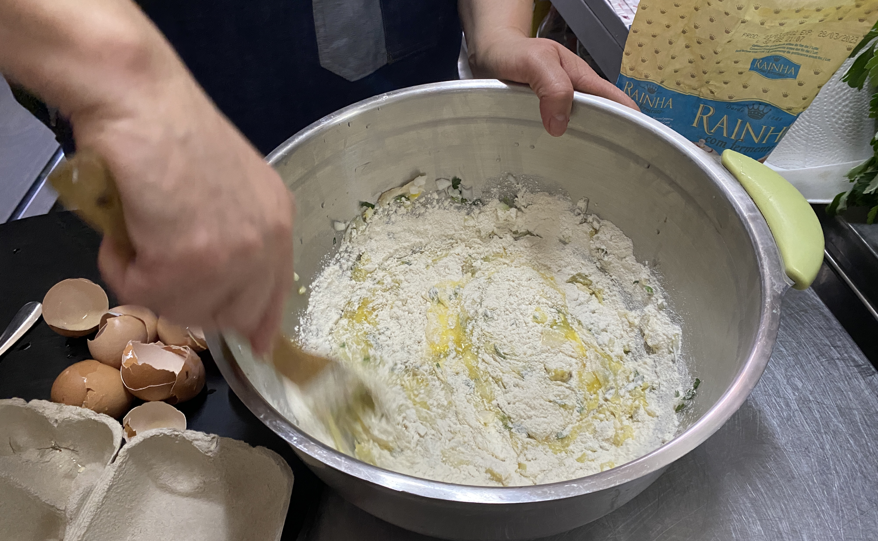
Desafio ASS 2022/2023
“Receitas Sustentáveis, têm Tradição”
PROCEDIMENTOS:
5º) Envolve-se a farinha e tempera-se a gosto com pimenta
6º) Frita-se em azeite pequenas quantidades da massa
Imagem da preparação
Imagem da preparação
https://alimentacaosaudavelesustentavel.abae.pt/desafios-2022-2023/receitas-sustentaveis/

